Slide 1


I contratti di lavoro in Italia e gli incentivi alle assunzioni
Stefania Garofalo
Employers’ Day - 2 Dicembre 2021

Slide 2

I contratti di lavoro in Italia
In Italia esistono diversi tipi di contratto di lavoro che variano a seconda del settore d’impiego secondo le norme di legge previste dal contratto collettivo nazionale del lavoro (CCNL).
Lavoro subordinato
Vincolo della subordinazione - Potere direttivo e disciplinare - Inserimento nell’organizzazione aziendale
Contratto a tempo indeterminato a tutele crescenti
Contratto a tempo determinato
Contratto di somministrazione ex contratto interinale
Contratto a chiamata
Apprendistato
(Tirocini Formativi)
Lavoro accessorio - Prestazione Occasionale PrestO e Libretto Famiglia (atipico)
Il lavoro autonomo
Autonomia - Coordinamento - Modalità di esecuzione non organizzata dal committente - Risultato e irrilevanza del tempo dedicato
• Contratto d’opera, professionale, a partita IVA
• Lavoro occasionale

Slide 3
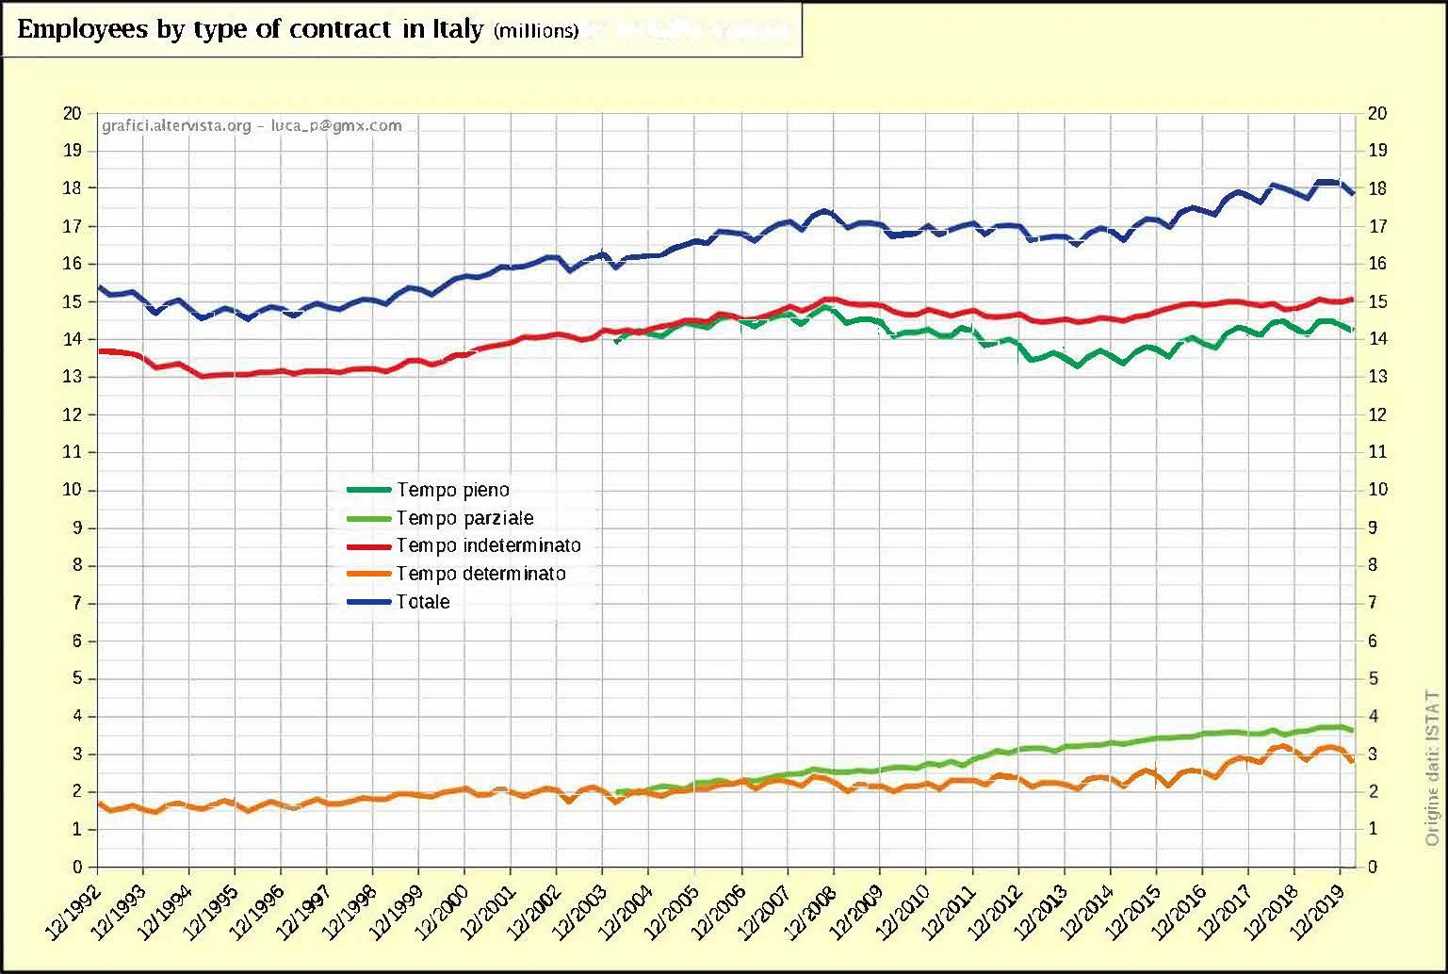
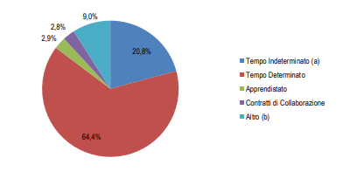
I contratti di lavoro in Italia
Notes:
Crescita dei contratti a tempo determinato (3.113.633 a fine 2019), in particolare nel biennio 2016-17. Tale tipo di contratti mostra comunque una lenta crescita in quasi tutto il periodo considerato e anche nella fase di crisi economica sono calati poco.

Slide 4


Orario di lavoro
I rapporti di lavoro subordinato possono essere a tempo pieno (full time) o a tempo parziale (part time)
L’orario di lavoro a tempo pieno è fissato in 40 ore settimanali ed è regolato dai Contratti Collettivi
Il contratto di lavoro part-time è caratterizzato da un orario di lavoro inferiore rispetto all’orario di lavoro normale (full time)
Part Time Orizzontale: tutti i giorni meno ore rispetto al normale orario di lavoro
Part Time Verticale: a tempo pieno, ma solo in alcuni giorni della settimana, mese o anno.
Misto: combinazione di verticale e orizzontale.
Notes:
I rapporti di lavoro subordinato possono essere a tempo pieno (full time-permanent) o a tempo parziale (part time, fixed-term). Il contratto di lavoro part-time è caratterizzato da un orario di lavoro inferiore rispetto all’orario di lavoro normale (full time) previsto dalla legge o dal contratto collettivo applicato dall’azienda in cui il lavoratore presta la propria opera. L’orario di lavoro “normale” è fissato in 40 ore settimanali. I contratti collettivi possono eventualmente stabilire un limite di orario normale in misura anche inferiore. Esistono, infatti, contratti collettivi per cui è considerato tempo pieno un orario di lavoro settimanale ad esempio di 36 ore. Il lavoro prestato oltre il normale orario di lavoro, ovvero oltre la minore durata stabilita dai contratti collettivi, è chiamato lavoro straordinario. Il ricorso al lavoro straordinario deve essere contenuto. In assenza di una specifica disciplina collettiva, il ricorso allo “straordinario” è ammesso solo previo accordo tra datore di lavoro e lavoratore per un periodo che non superi le 250 ore annuali.

Slide 5
Il contratto a tempo INDETERMINATO
E’ la forma ordinaria di contratto di lavoro subordinato
Non prevede una scadenza
Maggiore semplificazione nei casi di cessazione del rapporto di lavoro
Il lavoratore può essere assegnato a qualsiasi mansione del livello di inquadramento, purché la nuova attività lavorativa rientri nella stessa categoria
E’ legittimo spostare il dipendente a mansioni inferiori, ma solo in presenza di processi di ristrutturazione o riorganizzazione aziendale al fine di evitare il licenziamento
Notes:
Il contratto di lavoro a tempo indeterminato, un tipo di contratto di lavoro subordinato, non prevede un termine di scadenza. Ciò gli conferisce la caratteristica di maggiore stabilità nel tempo rispetto ad altri contratti per cui invece è di norma prevista una scadenza. Tuttavia non garantisce la prosecuzione del rapporto di lavoro illimitatamente, perché può comunque essere soggetto a risoluzione, ovvero interruzione.

Slide 6
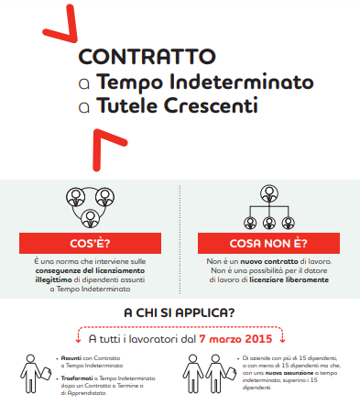
Il contratto a Tempo INDETERMINATO

Slide 7
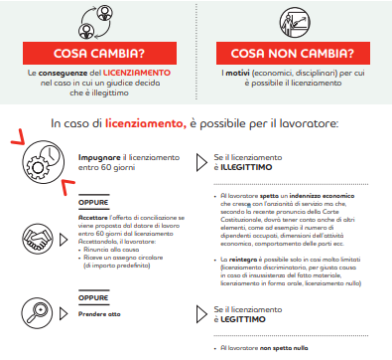
Il contratto a Tempo INDETERMINATO

Slide 8

Il contratti di APPRENDISTATO
Il contratto di apprendistato è per definizione un contratto di lavoro a tempo indeterminato finalizzato all’occupazione e alla formazione di ragazzi di età compresa fra i 15 e i 29 anni (eccezioni in alcune Regioni), percettori di Naspi e RdC
3 tipologie di contratti di apprendistato, diverse per finalità, soggetti destinatari e profili normativi:
Apprendistato per la qualifica e per il diploma professionale;
Apprendistato professionalizzante o contratti di mestiere;
Apprendistato di alta formazione e di ricerca.
Caratteristiche:
contratto a tempo indeterminato (salvo recesso a scadenza del periodo formativo)
contratto a contenuto formativo: formazione necessaria all'acquisizione delle competenze professionali o alla riqualificazione di una professionalità (a carico del datore di lavoro)
prevede forma scritta, patto di prova e piano formativo individuale (PFI)
determina agevolazioni a favore dei datori di lavoro

Slide 9
Il contratto a TEMPO DETERMINATO
E’ un contratto di lavoro subordinato nel quale è prevista una durata predeterminata, mediante l'apposizione di un termine
L’apposizione del termine, a pena di nullità, deve risultare dall’atto scritto
La durata massima è 12 mesi - 24 mesi solo in presenza di particolari condizioni.
Può essere rinnovato ma rispettando intervalli di tempo da 10 a 20 giorni.
Si possono stipulare fino a un massimo del 20% del numero dei lavoratori a tempo indeterminato
Notes:
Fino al 31 dicembre 2021, in deroga all'art. 21 del D.Lgs. n. 81/2015, ferma restando la durata massima complessiva di 24 mesi, è possibile rinnovare o prorogare per un periodo massimo di 12 mesi e per una sola volta i contratti di lavoro subordinato a tempo determinato, anche in assenza delle condizioni di cui all'art. 19, comma 1, del D.Lgs. n. 81/2015. Inoltre, a seguito delle modifiche introdotte dal Decreto Legge 25 maggio 2021, n. 73 (Decreto Sostegni bis), convertito con modificazioni in Legge 23 luglio 2021, n. 106, fino al 30 settembre 2022, la durata del contratto può essere superiore a 12 mesi e non eccedente i 24 mesi anche in presenza di specifiche esigenze previste dai contratti collettivi (art. 19, comma 1, lett. b-bis e comma 1.1, D.Lgs. n. 81/2015).

Slide 10

Il contratto di SOMMINISTRAZIONE Staff Leasing
Caratteristiche:
Contratto scritto tra l'impresa che utilizza il lavoratore per le sue attività e l'agenzia autorizzata iscritta nell'apposito Albo
Il lavoratore è assunto e retribuito dall’agenzia autorizzata, che gli versa i contributi
Diritti e doveri uguali a quelli dei dipendenti assunti direttamente dall’azienda
A tempo indeterminato o determinato
Può essere rinnovato, ma rispettando intervalli di tempo da 10 a 20 giorni
Si possono stipulare dal 20 al 30% del numero dei lavoratori a tempo indeterminato
Notes:
La somministrazione di lavoro coinvolge tre soggetti:
- un'agenzia autorizzata (c.d. somministratore), iscritta in un apposito albo informatico tenuto presso l'Agenzia nazionale per le politiche attive del lavoro (ANPAL);
- un soggetto (c.d. utilizzatore), che si avvale dei servizi del somministratore per reperire personale;
- uno o più lavoratori (c.d. somministrati o in somministrazione), assunti dal somministratore e da questi inviati in missione presso l'utilizzatore.

Slide 11

Il contratto INTERMITTENTE (A chiamata o Job on call)
Il contratto collettivo disciplina esigenze del datore di lavoro e le modalità di utilizzo. Può essere applicato per cause soggettive: meno di 24 o più di 55 anni (anche pensionati). Al di fuori, solo in casistiche previste dai CCNL applicabili.
E’ obbligatorio l’atto scritto.
La durata massima di un contratto a chiamata non può superare i 400 giorni in 3 anni, fatta eccezione di alcuni settori, quali: turismo, pubblici esercizi e spettacolo.
Notes:
E’ una tipologia contrattuale, di natura subordinata, con la quale il lavoratore si pone a disposizione di un datore di lavoro che ne può utilizzare la prestazione lavorativa in modo “intermittente”, attraverso un contratto a tempo determinato o indeterminato.
Durata: se si sfora, s’intende a TI

Slide 12

IL LAVORO OCCASIONALE art. 54 bis D.L. 50/2017 in vigore dal 24 giugno 2017 circolare Inps n. 107 del 05 luglio 2017
Limiti economici:
I compensi derivanti da lavoro occasionale devono essere contenuti entro limiti economici massimi previsti dalla Legge:
Il lavoratore può svolgere lavoro occasionale entro il limite di € 5.000 netti annui nei confronti della totalità dei committenti;
Il lavoratore può svolgere lavoro occasionale entro limite di € 2.500 netti nei confronti del singolo committente.
In caso di superamento, si verifica la trasformazione del rapporto di prestazione occasionale in rapporto di lavoro subordinato a tempo pieno ed indeterminato

Slide 13

Prestazioni occasionali – Libretto famiglia
Attività lavorative sporadiche e saltuarie:
Lavori di giardinaggio e manutenzione
Baby sitting e assistenza anziani e disabili
Insegnamento privato supplementare
Il libretto famiglia è rivolto alle persone fisiche non nell’esercizio di attività professionale o d’impresa.
Gli utilizzatori possono acquisire prestazioni di lavoro attraverso il libretto famiglia, un libretto nominativo prefinanziato, composto da titoli di pagamento, il cui valore nominale è fissato in 10 €, importo finalizzato a compensare attività lavorative di durata non superiore a un’ora.
Notes:
Prestazioni di lavoro occasionale, libretto famiglia: attività lavorative sporadiche e saltuarie (vedi slide). Gli utilizzatori possono acquisire prestazioni di lavoro attraverso il libretto famiglia, un libretto nominativo prefinanziato, composto da titoli di pagamento, il cui valore nominale è fissato in 10 euro, importo finalizzato a compensare attività lavorative di durata non superiore a un’ora. Il libretto famiglia può essere finanziato mediante versamenti tramite F24 modello Elide, con causale LIFA, oppure tramite il “Portale dei pagamenti”.
Prestatori:
titolari di pensione di vecchiaia o di invalidità;
giovani con meno di venticinque anni di età, se regolarmente iscritti a un ciclo di studi presso un istituto scolastico di qualsiasi ordine e grado ovvero a un ciclo di studi presso l’università;
persone disoccupate, ai sensi dell’articolo 19, decreto legislativo 14 settembre 2015, n. 150;
percettori di prestazioni integrative del salario, di reddito di inclusione (REI o SIA), ovvero di altre prestazioni di sostegno del reddito.

Slide 14

Prestazioni occasionali – Voucher PrestO
Attività lavorative sporadiche e saltuarie
Sostituisce i vecchi voucher cartacei
Un voucher ha il valore di 9,00 € netti per il prestatore, mentre al committente costa 12,41 €
Totalmente dematerializzato
Max 280 ore di prestazione per anno solare
Notes:
L’introduzione dei voucher PrestO ha di fatto abrogato la disciplina dei “vecchi voucher” cartacei. Un voucher ha il valore di 9,00 euro netti per il prestatore, mentre al committente costa 12,41 euro, importo che comprende i contributi previdenziali, i premi assicurativi Inail e gli oneri di gestione. I voucher PrestO sono totalmente dematerializzati: entrambe le parti contraenti dovranno ottenere il PIN sul sito dell’Inps e registrarsi in apposita sezione del portale, come utilizzatore o come prestatore. Saltuarietà e dalla sporadicità dell’attività svolta. Max 5000 euro per ogni committente, con più prestatori e viceversa; 2500 euro per singolo committente e prestatore d’opera. Nell’arco di un anno solare non è possibile superare 280 ore di prestazione.
L’introduzione del contratto di prestazione occasionale ha sostituito il lavoro accessorio, ma NON il lavoro autonomo occasionale, che è rimasto tale e quale, con una esenzione contributiva fino a un tetto massimo annuo di 5.000,00 euro e ritenuta d’acconto del 20%, e, superato detto massimale, con l’obbligo di versamento di contributi alla Gestione Separata Inps sulla eccedenza.

Slide 15
Il lavoro AUTONOMO – Le Prestazioni Professionali
Contratto di lavoro autonomo o prestazione d’opera: una persona si obbliga, dietro corrispettivo, a compiere un'opera o un servizio, con lavoro prevalentemente proprio e senza vincolo di subordinazione nei confronti del committente.
Prestazione professionali: comunemente chiamate Partite IVA, si intendono le prestazioni dei lavoratori autonomi che offrono, dietro corrispettivo e senza alcun vincolo di subordinazione nei confronti del committente, un servizio o la realizzazione di un’opera bene
Caratteristiche: Autonomia - Coordinamento - Modalità di esecuzione non organizzata dal committente - Risultato e irrilevanza del tempo dedicato
Cooperatori, liberi professionisti, consulenti e altre figure professionali autonome.
Contratto in forma scritta

Slide 16

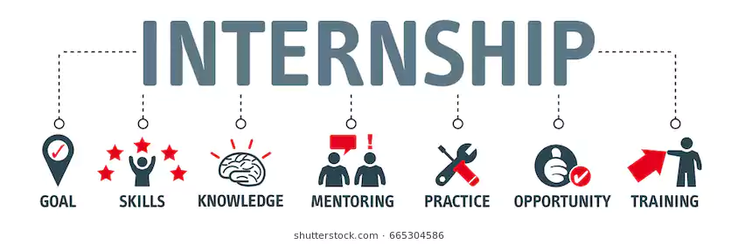
Il TIROCINIO extracurriculare
E’ una misura formativa di politica attiva, finalizzata a creare un contatto diretto tra soggetto ospitante e tirocinante allo scopo di favorirne l’arricchimento del bagaglio di conoscenze, l’acquisizione di competenze professionali e l’inserimento o il reinserimento lavorativo.
Non costituisce rapporto di lavoro dipendente
Disciplinati dalle Regioni e Province autonome (Accordo del 25/05/2017).
Redazione di un Piano Formativo Individuale
Può essere attivato da Centri per l’Impiego, Agenzie per il Lavoro, Scuole, Università e altri Enti accreditati
Soggetto Ospitante (Aziende – Enti pubblici)
Durata: min 2 mesi, max 12 mesi (fino a 24 mesi per alcune categorie)
Indennità di partecipazione (stabilita dalle Regioni - min. 300€ mensili)
Notes:
Il tirocinio extracurriculare ha lo scopo di offrire:
al tirocinante l’opportunità di acquisire una conoscenza diretta del mondo del lavoro, verificando “sul campo” i propri interessi e le proprie scelte; di mettere in pratica le conoscenze teoriche acquisite nel corso degli studi, attraverso una esperienza di rilievo per la propria crescita professionale e personale; ed inoltre di trovare più agevole il passaggio dagli studi al mondo del lavoro.
Dà all’impresa la possibilità di selezionare possibili futuri candidati all’assunzione, avvalendosi del contributo creativo e innovativo potenzialmente offerto da giovani che per la prima volta si rapportano col mondo del lavoro o da persone che vogliono riformarsi in altri settori professionali.

Slide 17

GLI INCENTIVI ALL’ASSUNZIONE
Benefici normativi o economici, che vengono riconosciuti ai datori di lavoro che decidono di assumere (senza essere obbligati per legge) determinate categorie di lavoratori.
Contributi pubblici che servono a sostenere la parte a carico del datore di lavoro del costo dei nuovi assunti.
Gli incentivi possono essere previsti da:
normativa nazionale
specifici programmi attivati da Anpal Servizi in collaborazione con le Regioni e le Province autonome
normative regionali
Notes:
Sgravi contributivi o benefici economici

Slide 18
Incentivo per Apprendistato
DEFINIZIONE | Incentivi di varia natura legati alla tipologia contrattuale definita come “un contratto di lavoro a tempo indeterminato finalizzato alla formazione e alla occupazione dei giovani”.
A CHI E' RIVOLTO | Datori di lavoro, a prescindere dalla circostanza che assumano o meno la natura di imprenditore, ivi compresi i datori di lavoro del settore agricolo
AGEVOLAZIONI | Agevolazioni contributive, incentivi economici e retributivi: • Aliquota fiscale ridotta • Agevolazioni riservate all’apprendistato di primo e terzo livello • Possibilità di sottoinquadramento (o di riduzione percentuale della retribuzione) fino a 2 livelli • Esonero dalla base di calcolo per l’applicazione di particolari istituti previsti dalla legge o dalla contrattazione collettiva
ETA' | 18 - 29 anni o percettori di Naspi
NORMATIVA DI RIFERIMENTO | D.Lgs. 81/2015, art. 47, comma 4, circolare INPS 108/2018
MODALITA' | https://www.cliclavoro.gov.it/Aziende/Incentivi/Pagine/Apprendistato.aspx

Slide 19
Occupazione giovanile stabile: giovani under 36
DEFINIZIONE | Esonero contributivo triennale per i datori di lavoro che assumono i giovani under 36 che non siano mai stati titolari di un rapporto di lavoro subordinato a tempo indeterminato.
A CHI E' RIVOLTO | Datori di lavoro privati
AGEVOLAZIONI | Sgravio contributivo: 100% dei contributi previdenziali – con esclusione dei premi e contributi dovuti all’INAIL – per un importo massimo di 6.000 euro annui
ETA' | < 36 anni
TIPI DI CONTRATTO | TEMPO INDETERMINATO
MODALITA' | Conguaglio contributivo. L. 178/2020, art. 1, commi 10- 15
Notes:
*l’incentivo si applica anche in caso di trasformazione da tempo determinato a tempo indeterminato

Slide 20
Incentivo Sud
DEFINIZIONE | Sgravio contributivo riservato ai datori di lavoro che assumono nelle Regioni del Sud Italia nel biennio 2021-2022
A CHI E' RIVOLTO | Aziende che decidono di assumere persone disoccupate nelle Regioni interessate dal provvedimento, ovvero Abruzzo, Molise, Campania, Basilicata, Sicilia, Puglia, Calabria e Sardegna
AGEVOLAZIONI | Sgravio totale dei contributi a carico dei datori di lavoro che assumono disoccupati nel biennio 2021-2022. Le agevolazioni valgono esclusivamente per i contratti di lavoro a tempo indeterminato
TIPI DI CONTRATTO | Assunzioni a tempo indeterminato
MODALITA' | Domanda su portale INPS. L'agevolazione rientra nel bonus giovani introdotta dalla legge di bilancio 2021.
Notes:
Incentivo Occupazione Sud non è più attivo

Slide 21
Agevolazioni lavoratori over 50
DEFINIZIONE | Sgravio contributivo per l’assunzione a tempo determinato o indeterminato (anche in somministrazione) di soggetti con almeno 50 anni di età disoccupati da oltre 12 mesi.
A CHI E' RIVOLTO | Tutti i datori di lavoro privati
AGEVOLAZIONI | Riduzione dei contributi pari al 50%. Se domme over 50 in disoccupazione da almeno 12 mesi, 100%. L’agevolazione è concessa per un massimo di 12 mesi in caso di assunzione a termine, elevati a 18 in caso di trasformazione del contratto da tempo determinato a tempo indeterminato o nel caso di assunzione ab origine a tempo indeterminato.
ETA' | > 50 anni
TIPI DI CONTRATTO | Assunzioni a tempo determinato, indeterminato - anche a scopo di somministrazione - o trasformazioni
MODALITA' | Domanda preliminare su portale INPS. L. 92/2012 art. 4, commi 8-10
Notes:
*l’incentivo si applica anche in caso di trasformazione da tempo determinato a tempo indeterminato

Slide 22
Bonus Donne
DEFINIZIONE | Sgravio contributivo per l’assunzione a tempo determinato o indeterminato (anche in somministrazione) di donne rientranti in particolari casistiche
A CHI E' RIVOLTO | Tutti i datori di lavoro privati
AGEVOLAZIONI | Sgravio contributivo del 100% per 12 mesi per tempo determinato o 18 per tempo indeterminato. Le lavoratrici devono essere over 50 o prive di un impiego regolarmente retribuito da almeno 24 mesi, o da 6 mesi se risiedono in aree svantaggiate o lavorano in una professione o in un settore economico caratterizzati da un’accentuata disparità occupazionale di genere
TIPI DI CONTRATTO | Assunzioni a tempo indeterminato e determinato o trasformazione
MODALITA' | Domanda su portale INPS tramite UniEmens. L. 92/2012 art. 4, commi 8-11

Slide 23
Sostituzione di lavoratori/trici in congedo di maternità/paternità
DEFINIZIONE | Lavoratori assunti in sostituzione di lavoratrici/lavoratori in congedo di maternità/paternità da parte di imprese con meno di 20 dipendenti
A CHI E' RIVOLTO | Tutti i datori di lavoro privati con meno di 20 dipendenti
AGEVOLAZIONI | Sgravio contributivo del 50% fino al compimento di un anno di età del bambino del sostituito
TIPI DI CONTRATTO | Assunzioni a tempo determinato
RIFERIMENTO NORMATIVO | D.Lgs. 151/2001 art. 4, commi 3,4,5

Slide 24
Bonus Giovani genitori
(in attesa di rifinanziamento)
DEFINIZIONE | Bonus per l'assunzione di genitori di figli minori o affidatari di minori che abbiano effettuato l’iscrizione presso la banca dati INPS
A CHI E' RIVOLTO | Datori di lavoro privati, comprese le società cooperative (anche per l'assunzione di soci lavoratori e le imprese sociali ex D.lgs. n. 155/2006) e gli Studi professionali
AGEVOLAZIONI | Bonus di 5.000 euro per ciascuna assunzione o trasformazione effettuata, nel limite massimo di 5 assunzioni/trasformazioni per ogni datore di lavoro
ETA' | < 35 anni
TIPI DI CONTRATTO | Tutti
MODALITA' | Domanda INPS e conguaglio contributivo

Slide 25
Bonus Lavoratori Disabili
DEFINIZIONE | Incentivo per l’assunzione di soggetti con rapporto di lavoro a tempo indeterminato di persone con disabilità fisica o psichica
A CHI E' RIVOLTO | Datori di lavoro privati, soggetti o meno all’obbligo di assunzione, compresi gli enti pubblici economici
AGEVOLAZIONI | Contributo pari a 70% della retribuzione mensile lorda imponibile ai fini previdenziali, nel caso di lavoratori che abbiano una riduzione della capacità lavorativa superiore al 79% o affetti da disabilità intellettiva e psichica che comporti una riduzione della capacità lavorativa superiore al 45%; 35% della retribuzione mensile lorda imponibile ai fini previdenziali, per l’assunzione di persone con una riduzione della capacità lavorativa compresa tra il 67% e il 79%.
TIPI DI CONTRATTO | Assunzioni a tempo indeterminato
MODALITA' | Conguaglio contributivo tramite le Regioni

Slide 26
Reddito di Cittadinanza
DEFINIZIONE | Esonero contributivo per il datore di lavoro che assume fruitori del Reddito di Cittadinanza
A CHI E' RIVOLTO | Tutti i datori di lavoro privati
AGEVOLAZIONI | Esonero dal versamento dei contributi previdenziali a carico del datore di lavoro e del lavoratore, nel limite dell’importo mensile del RdC (max € 780,00). La durata dell’incentivo è pari alla differenza tra 18 mensilità residue e le mensilità già godute dal beneficiario del RdC con un minimo pari a 5 mensilità. E’ fruito sotto forma di credito di imposta.
TIPI DI CONTRATTO | Assunzioni a tempo indeterminato o apprendistato
MODALITA' | Domanda preliminare su portale INPS. DL n. 4/2019 art. 8, convertito nella Legge n. 26/2019; circolare INPS 104/2019 e messaggio INPS n. 4099 dell’8 novembre 2019

Slide 27
Assegno di ricollocazione per titolari di CIGS
DEFINIZIONE | Esonero dal versamento del 50% dei contributi a suo carico se assume lavoratori durante il periodo di erogazione dell’assegno di ricollocazione (AdRCIGS) con contratto di lavoro subordinato.
A CHI E' RIVOLTO | Tutti i datori di lavoro privati
AGEVOLAZIONI | Esonero dal versamento del 50% dei contributi a suo carico, nel limite massimo di € 4.030 annui, per un periodo massimo di: - 18 mesi, in caso di assunzione con contratto a tempo indeterminato; - 12 mesi, in caso di assunzione con contratto a tempo determinato (in caso di successiva trasformazione a tempo indeterminato, l’agevolazione spetta per ulteriori 6 mesi).
TIPI DI CONTRATTO | Assunzioni a tempo determinato e indeterminato
MODALITA' | Domanda preliminare su portale INPS. L. 205/2017, art. 1, comma 136

Slide 28
Percettori di Nuova Assicurazione per l’Impiego (Naspi)
DEFINIZIONE | Incentivo per i datori di lavoro che assumono a tempo pieno e indeterminato i beneficiari della NASPI
A CHI E' RIVOLTO | Tutti i datori di lavoro, comprese le cooperative che instaurano con soci lavoratori un rapporto di lavoro in forma subordinata, nonché le imprese di somministrazione di lavoro con riferimento ai lavoratori assunti a scopo di somministrazione.
AGEVOLAZIONI | Contributo mensile del 20% dell’indennità mensile di NASPI residua che sarebbe stata corrisposta al lavoratore. Il beneficio è riferito alle assunzioni a tempo pieno e indeterminato di soggetti in godimento dell’indennità NASPI.
ETA'
TIPI DI CONTRATTO | Assunzioni a tempo indeterminato - anche a scopo di somministrazione - nonché i rapporti di apprendistato professionalizzante
MODALITA' | Conguaglio Contributivo. L. 92/2012 art. 2 comma 10 bis
Notes:
Legge Fornero

Slide 29
Cassa Integrazione Guadagni Straordinaria
DEFINIZIONE | Incentivo per le assunzioni a tempo pieno ed indeterminato (o anche di ammissione di soci lavoratori) di soggetti in CIGS da almeno 3 mesi, mentre l’impresa di provenienza deve esserlo da almeno 6 mesi
A CHI E' RIVOLTO | Datori di lavoro, comprese le società cooperative di produzione e lavoro. Il datore di lavoro non deve avere sospensioni dal lavoro in atto
AGEVOLAZIONI | Per 12 mesi la quota di contribuzione a carico del datore è uguale a quella prevista, in via ordinaria, per gli apprendisti (pari al 10% della retribuzione imponibile ai fini previdenziali).
ETA'
TIPI DI CONTRATTO | Assunzioni a tempo indeterminato e pieno
MODALITA' | Conguaglio Contributivo. L. 236/1993, art. 4, comma 3)

Slide 30

Thank you for your attention!

